Slide 1
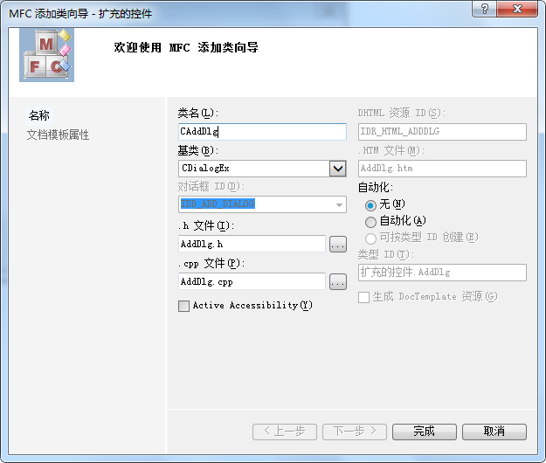
主对话框显示子对话框
创建一个新的对话框
资源视图 右键 添加 资源 Dialog
给对话框关联一个新类
对话框上点右键，快捷菜单中选“添加类”
显示对话框（注意包含相应头文件）
CAddDlg dlg;
dlg.DoModal( );
关于对话框的显示：
CAboutDlg dlg;
dlg.DoModal( );
Notes:
提出主对话框和子对话框的概念
DoModal函数在子对话框显示时始终处于执行状态，直到子对话框关闭，DoModal函数才执行结束。
1、显示子对话框
2、数据传递（两种方法，只以添加为例）
3、文件存储

Slide 2
CDialog类中的成员函数
OnOK：关闭对话框，DoModal返回值是IDOK
void OnOK( );
确定
OnCancel：关闭对话框，DoModal返回值是IDCANCEL
void OnCancel( );
取消
Notes:
OnOK与OnCancel都是用来关闭DoModal函数显示的对话框，返回值不同。

Slide 3
在主对话框中获取子对话框的数据
在子对话框中给控件连接数值类变量： 在主对话框中通过“对象名.成员名”访问
使用全局变量在主对话框和子对话框之间进行数据传递。
在类外定义的变量为全局变量；
在其他文件中使用全局变量时，需要用extern关键字声明。
Notes:
控制类变量不行，控制类变量相当于控件本身，对话框关闭了，上面的控件也就不复存在，控制类变量也就访问不了了，而数值类变量虽然与内容相关，但毕竟是两回事，要想同步还得更新。关闭对话框后，对数值类变量没有影响，还可以使用。对话框和对话框对象不一样。对话框是靠对话框对象创建并显示出来的，对话框关闭了，对象仍然存在。
在类外定义的变量就是全局变量，其它文件想使用这些变量，用extern关键字声明。
也可以以数据库、文件作为中介

Slide 4
全局变量的使用
为项目添加一个.h文件，在.h文件中定义一种新的数据类型：
#pragma once //保证头文件只被编译一次
struct stud
{
CString id;
CString name;
};
在文件中添加全局变量的外部声明。
extern int sn;
extern stud s[50];
Notes:
#progma once
#include <afx.h>

Slide 5
全局变量的使用
在类外定义全局变量：
int sn;
stud s[50];
在其他文件中使用全局变量，包含该头文件：
#include "stud.h"
Notes:
#progma once
#include <afx.h>

Slide 6
——写文件
文件操作
为WM_CLOSE 消息编写响应函数
void CMyDlg::OnClose()
{ CStdioFile file;
file.Open("student.txt", CFile::modeCreate |
CFile::modeWrite);
int i;
for(i=0; i<sn; i++)
{ file.WriteString(s[i].id+" \n");
file.WriteString(s[i].name+"\n"); }
file.Close();
CDialog::OnClose();
}
Notes:
OnOK不会发出WM_CLOSE消息

Slide 7
——读文件
文件操作
初始化代码
CStdioFile file;
file.Open("student.txt", CFile::modeRead);
CString str;
sn=0;
while(file.ReadString(str))
{ s[sn].id=str;
file.ReadString(str);
s[sn].name=str;
sn++;
}
file.Close();

Slide 8
作 业
模拟QQ程序，有登录界面、好友列表界面以及添加好友界面，并实现三个界面的连接。

